Slide 1
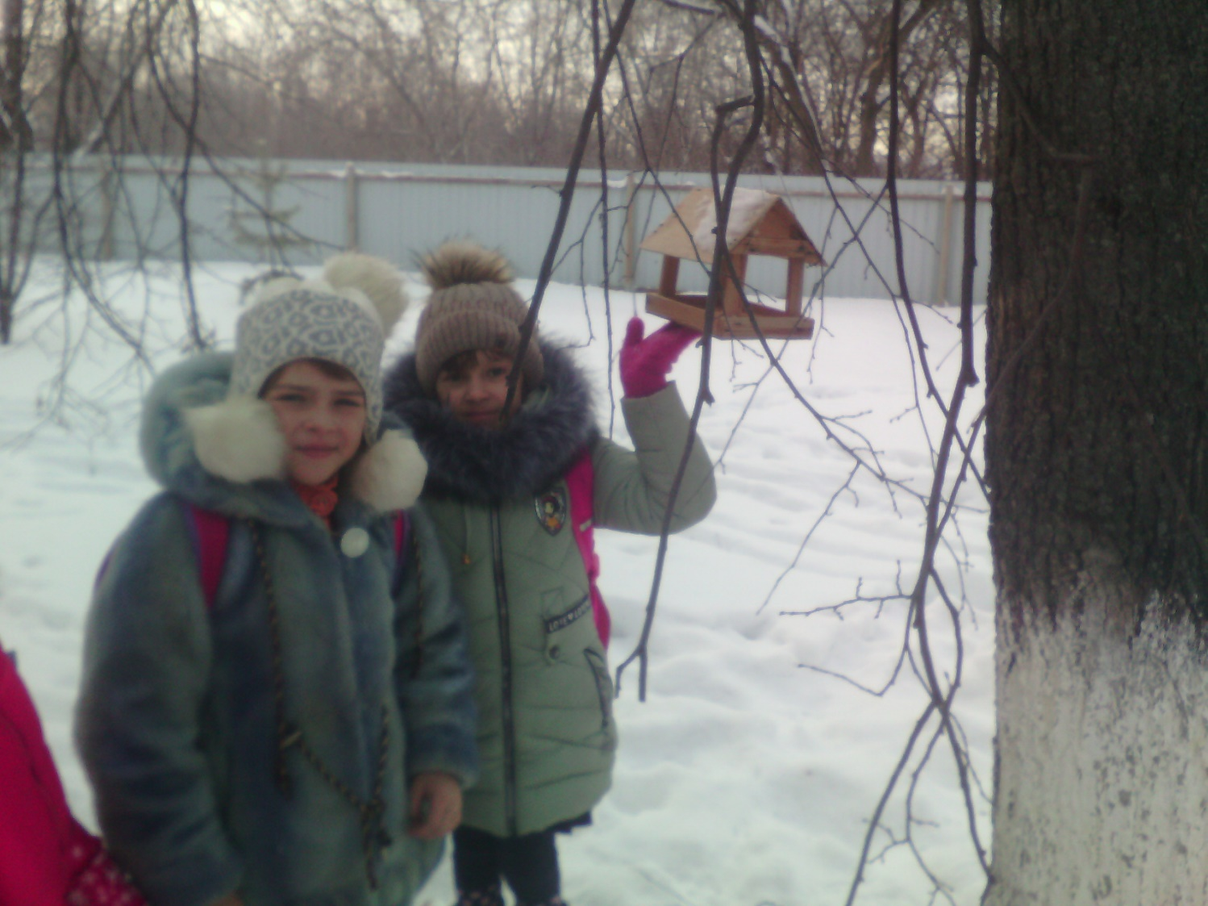
Как мы можем помочь зимующим птицам?

Slide 2
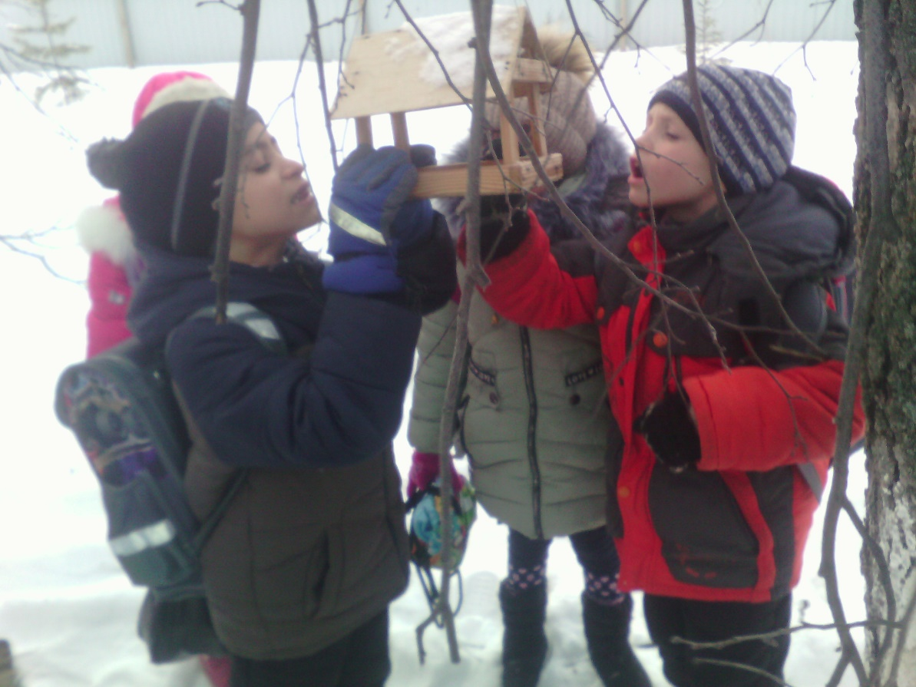
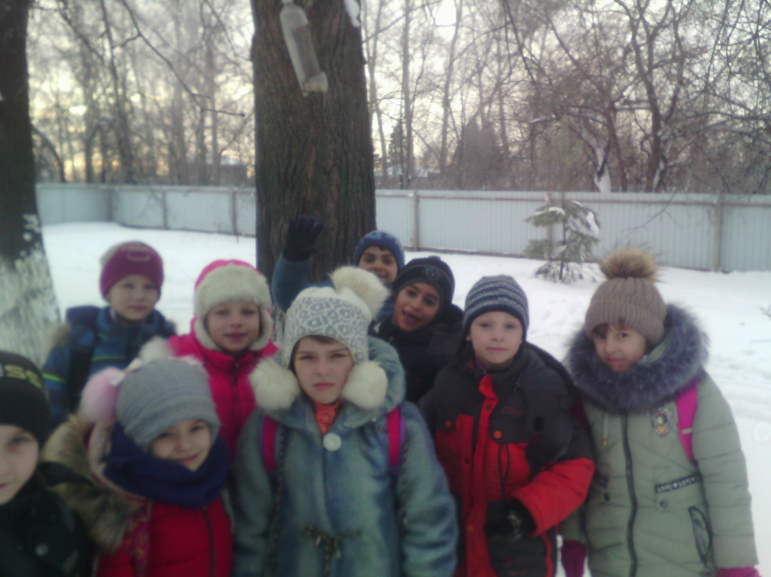
Урок окружающего мира в разнотрансформируемом пространстве

Slide 3
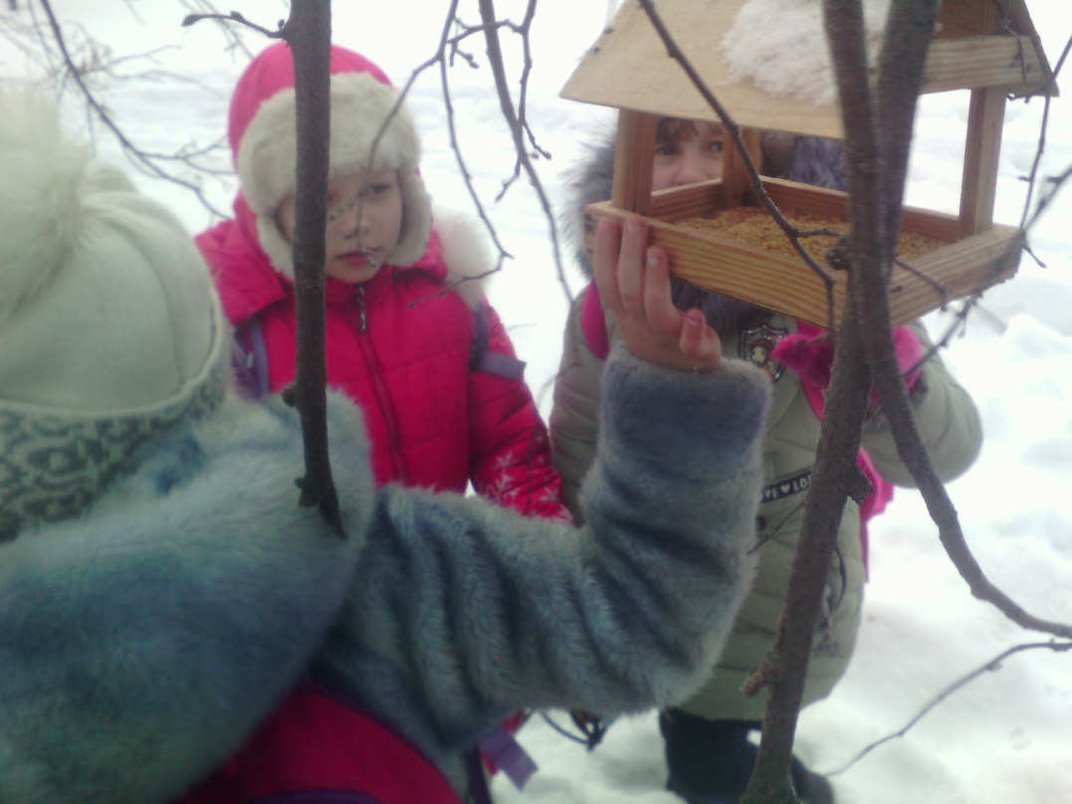
Покормите птиц зимой

Slide 4
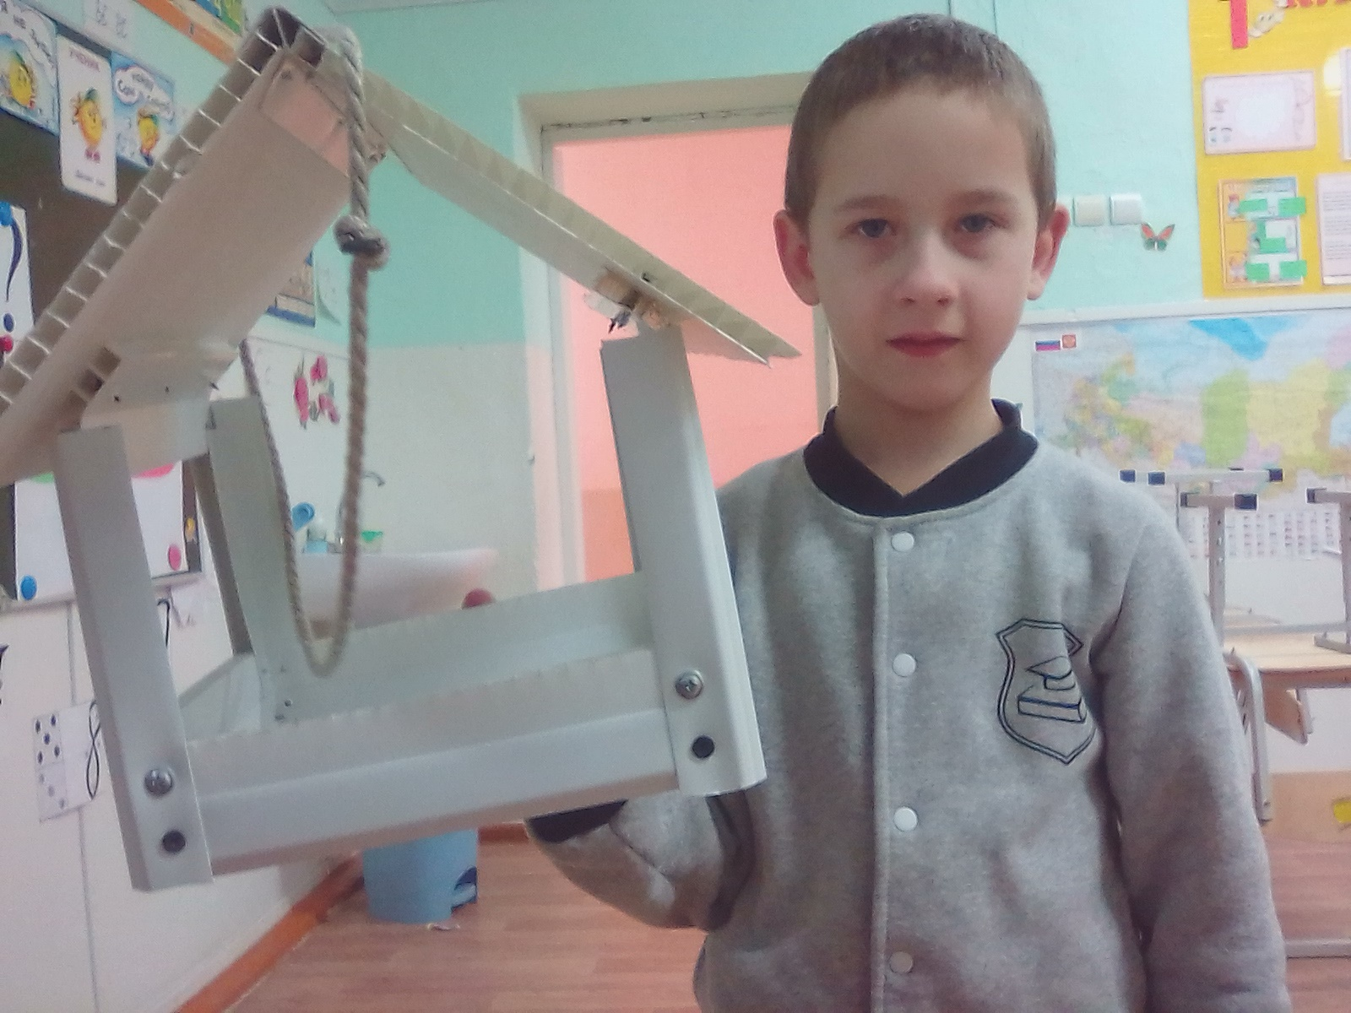
Мы приготовили кормушки для птиц

Slide 5
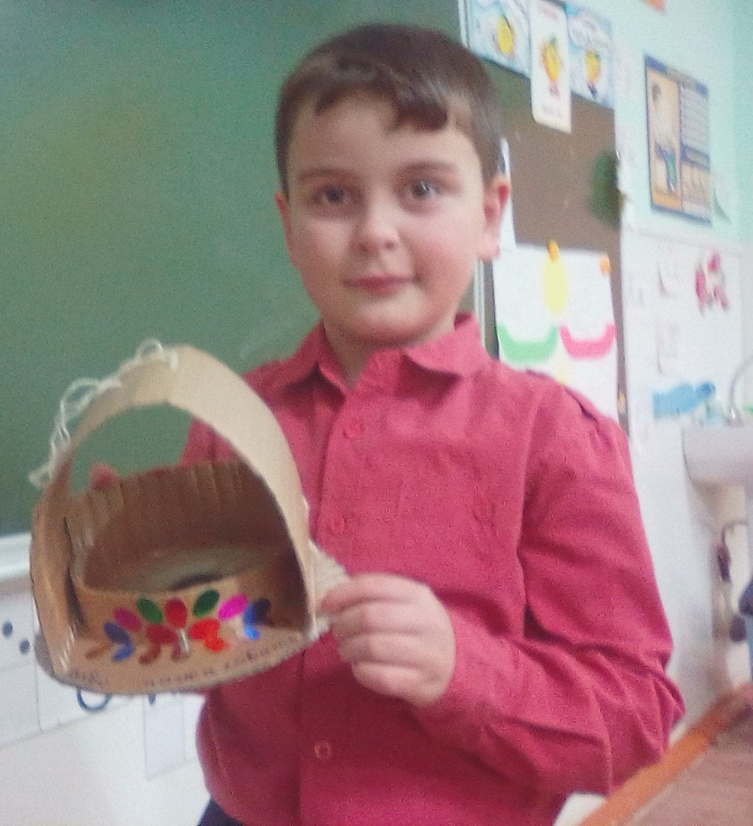
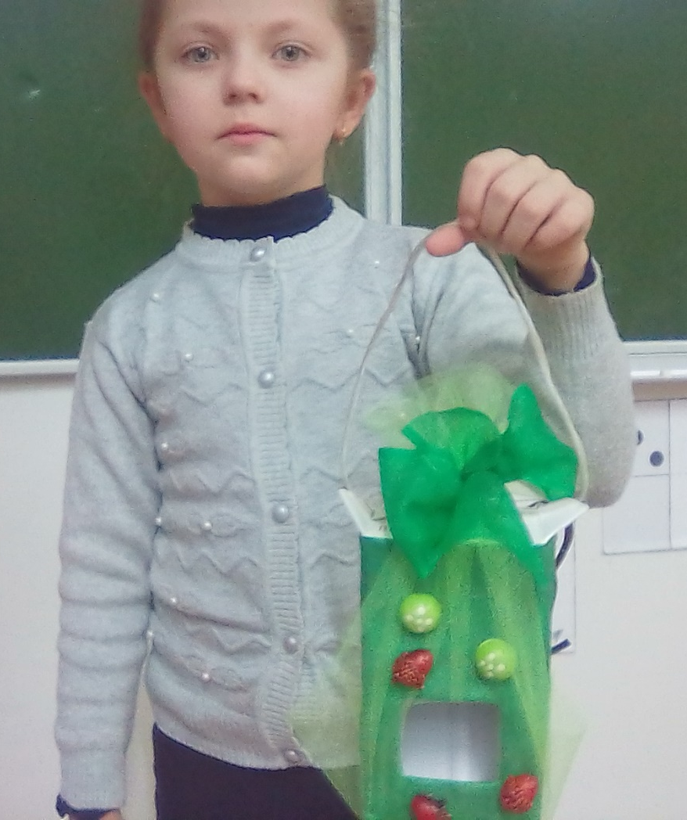
Мы хотим помочь птицам зимой

